Slide 1


Chủ đề: Red-Black Tree
CS523 – Cấu trúc dữ liệu và giải thuật nâng cao
Page 1
BÁO CÁO ĐỒ ÁN CỦA NHÓM 14
Ngày báo cáo: 16/12/2023
GVHD: ThS. Nguyễn Thanh Sơn

Slide 2
NHÓM 14
CS523 – Cấu trúc dữ liệu và giải thuật nâng cao
Page 2
Thành viên nhóm:
Mai Phước Lợi - 19521769
Nguyễn Thái Thành Long – 21520334
Link demo + slide: https://github.com/maiphuocloi01/CS523.O11

Slide 3
NỘI DUNG
01
02
03
04
Page 3
Giới thiệu
Định nghĩa – Quy tắc
Thao tác
Ưu điểm – Nhược điểm
05
Ứng dụng
06
Biến thể

Slide 4
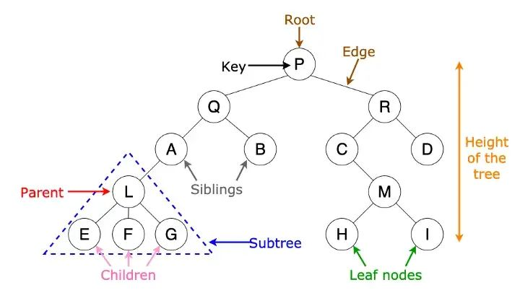
01
GIỚI THIỆU
Chủ đề: Red-Black Tree
Page 4
Giới thiệu cấu trúc dữ liệu Cây nhị phân tìm kiếm và cơ chế tự cân bằng của BST
CS523 – Cấu trúc dữ liệu và giải thuật nâng cao

Slide 5
1.1
Binary Search Tree
Chủ đề: Red-Black Tree
Page 5
GIỚI THIỆU
1.2
Self-Balanced Binary Search Tree
CS523 – Cấu trúc dữ liệu và giải thuật nâng cao

Slide 6
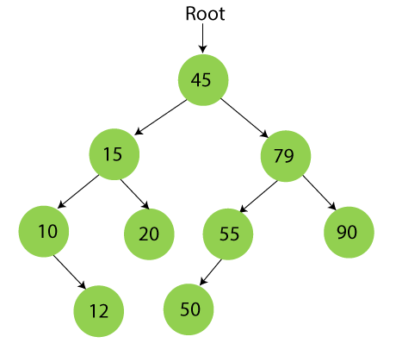
BINARY SEARCH TREE (BST)
01. GIỚI THIỆU
Page 6
CTDL tổ chức dạng cây nhị phân đảm bảo quy tắc:
Cây con bên trái có giá trị nhỏ hơn giá trị node cha
Cây con bên phải có giá trị lớn hơn giá trị node cha
Cây con bên trái và bên phải đều là cây nhị phân tìm kiếm
CS523 – Cấu trúc dữ liệu và giải thuật nâng cao

Slide 7
BINARY SEARCH TREE (BST)
01. GIỚI THIỆU
Page 7
ƯU ĐIỂM & NHƯỢC ĐIỂM ???
CS523 – Cấu trúc dữ liệu và giải thuật nâng cao

Slide 8
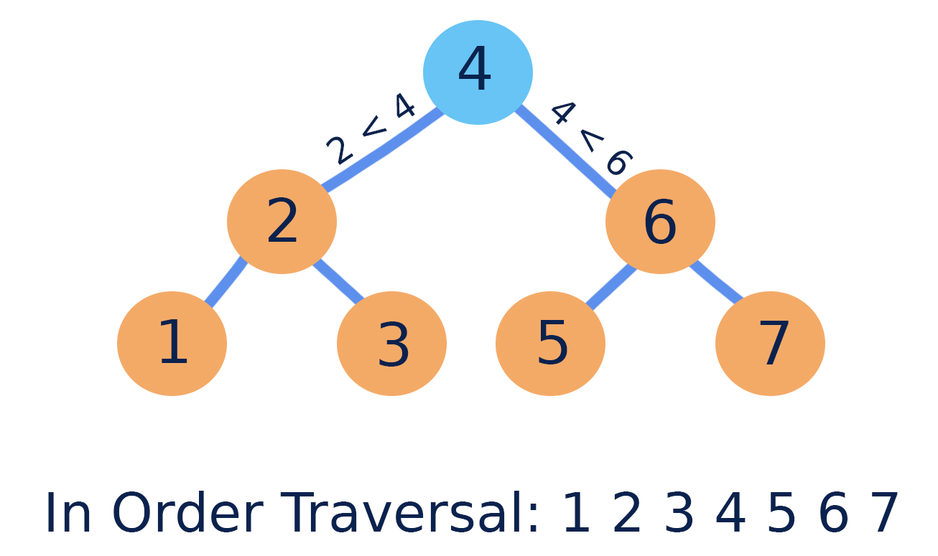
BINARY SEARCH TREE
01. GIỚI THIỆU
Page 8
ƯU ĐIỂM !!!
Trung bình (không suy biến), các thao tác thêm, xóa có độ phức tạp là O (log n).
Thao tác tìm kiếm có độ phức tạp O(log n) trong hầu hết các trường hợp.
Mã nguồn triển khai đơn giản.
Các phần tử được sắp xếp có thứ tự, và khi truy xuất LNR thì thu được các phần tử có thứ tự tăng/giảm dần.
Hỗ trợ range query tốt.

Slide 9
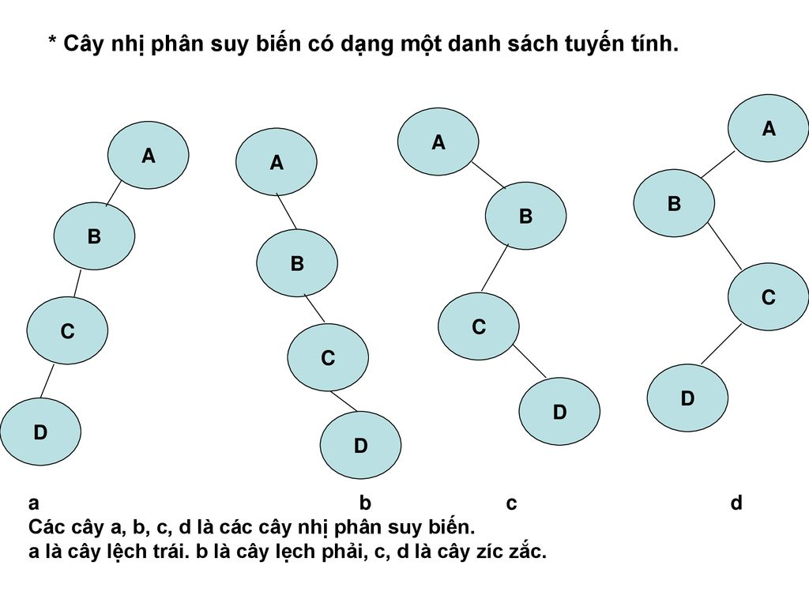
BINARY SEARCH TREE (BST)
01. GIỚI THIỆU
Page 9
NHƯỢC ĐIỂM !!!
Nếu cần truy xuất tức thời dữ liệu, cây sẽ không hiệu quả bằng Hash Table hoặc Array.
Cây bị mất cân bằng, trường hợp xấu nhất cây có độ cao O(n)
→ Các thao tác thêm, xóa có độ phức tạp là O(n)
Tiến hành cân bằng cây !!!
Các trường hợp suy biến Cây Nhị phân Tìm kiếm
Nguồn: https://slideplayer.com/slide/14752723/

Slide 10
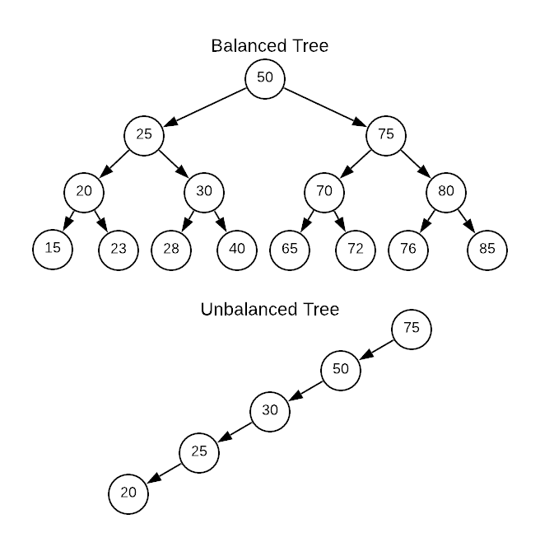
SELF-BALANCED BINARY SEARCH TREE
01. GIỚI THIỆU
Page 10
Là cây BST có cơ chế tự động giữ chiều cao của cây nhỏ hơn một ngưỡng nào đó khi có thao tác thêm hoặc xóa.
Mục đích: Phòng chống chiều cao cây tăng dẫn đến cây suy biến thành Linked List

Slide 11
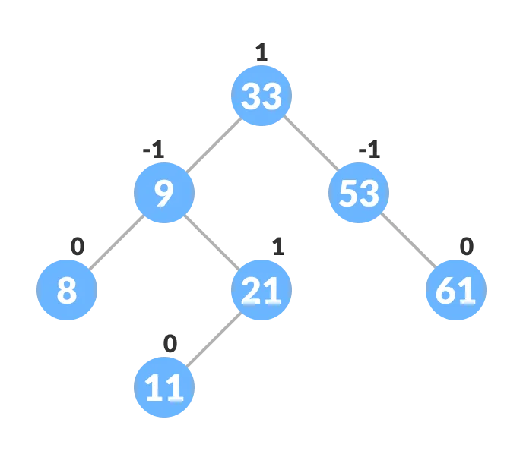
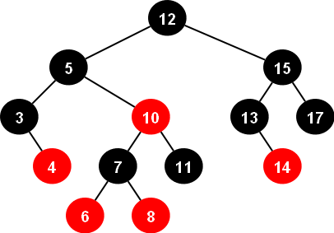
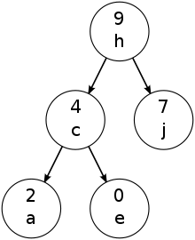
SELF-BALANCED BINARY SEARCH TREE
01. GIỚI THIỆU
Page 11
AVL Tree
Red-Black Tree
Treap Tree
1 số cấu trúc cây khác: AA tree, Scapegoat tree, Splay tree, Tango tree, Weight-balanced tree

Slide 12
02
ĐỊNH NGHĨA - QUY TẮC
Chủ đề: Red-Black Tree
Page 12
Định nghĩa, lịch sử hình thành cây đỏ đen và quy tắc mà cây thực hiện tự cân bằng
CS523 – Cấu trúc dữ liệu và giải thuật nâng cao

Slide 13
2.1
Định nghĩa
Chủ đề: Red-Black Tree
Page 13
ĐỊNH NGHĨA - QUY TẮC
2.2
Lịch sử
2.3
Cách tổ chức CTDL
2.4
Tính chất – Quy tắc
CS523 – Cấu trúc dữ liệu và giải thuật nâng cao

Slide 14
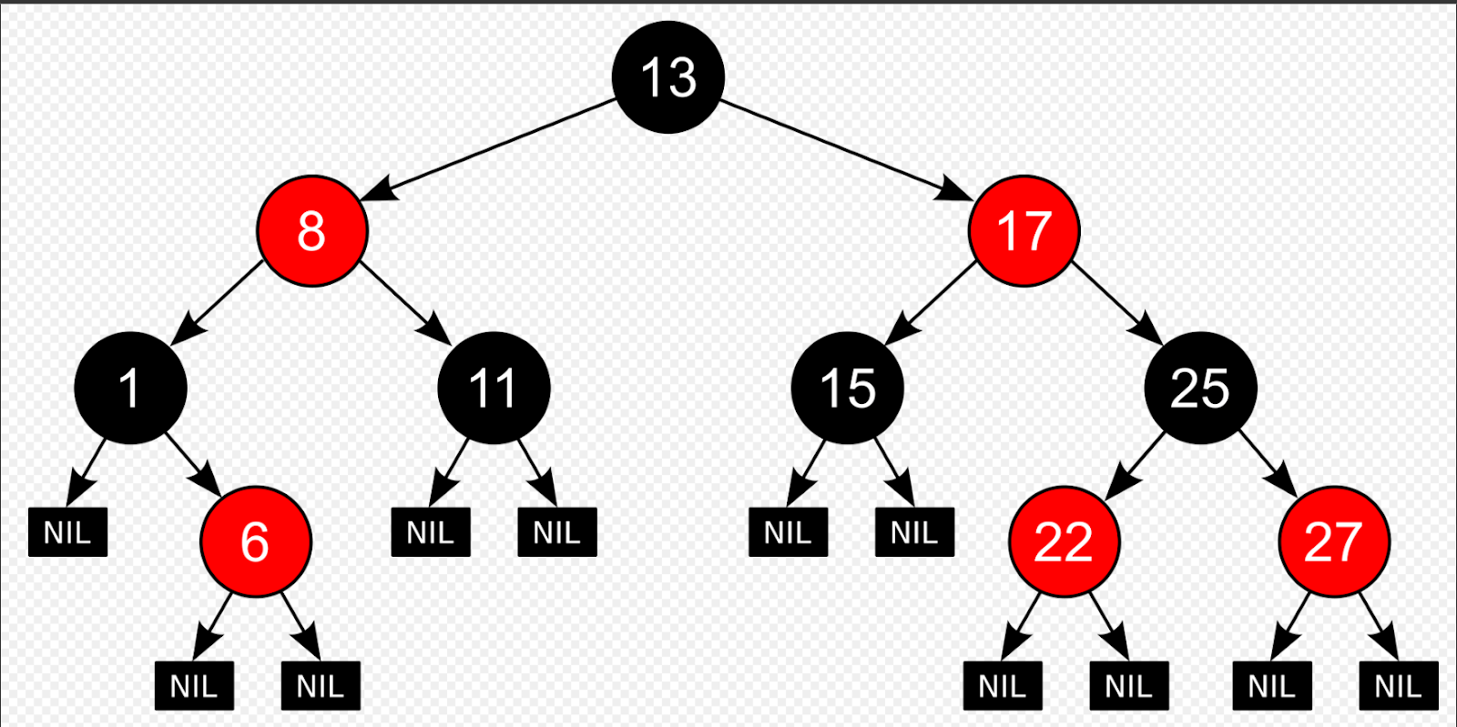
RED-BLACK TREE (Cây đỏ đen)
02. ĐỊNH NGHĨA – QUY TẮC
Page 14
Là cây nhị phân tìm kiếm tự cân bằng (Self-balanced Binary Search Tree)
Mỗi node trên cây có thêm 1 thuộc tính để xác định màu cho node.

Slide 15
LỊCH SỬ
02. ĐỊNH NGHĨA – QUY TẮC
Page 15
1972, Rudolf Bayers phát triển CTDL B-Tree cấp 4 với ràng buộc là cây duy trì tất cả các path từ gốc đến lá có cùng số nút. Bayer gọi chúng là “B-Tree nhị phân đối xứng" trong bài báo của mình và sau đó chúng trở nên phổ biến với tên gọi 2–3–4 Tree hay 2–4 Tree.
1978, trong bài báo “A Dichromatic Framework for Balanced Trees” , Leonidas J. Guibas and Robert Sedgewick đã giới thiệu Red-Black Tree. Màu đỏ được chọn là do là màu tốt nhất được in bởi máy in laser khi tác giả làm việc tại Xerox PARC.
1993, Arne Anderson giới thiệu phương pháp Right Leaning Tree để đơn giản hóa thao tác Insert và Delete.
1999, Chris Okasaki đưa ra hàm Insert node vào cây. Hàm này xử lý 4 trường hợp mất cân bằng trên cây và một trường hợp cân bằng mặc định.

Slide 16
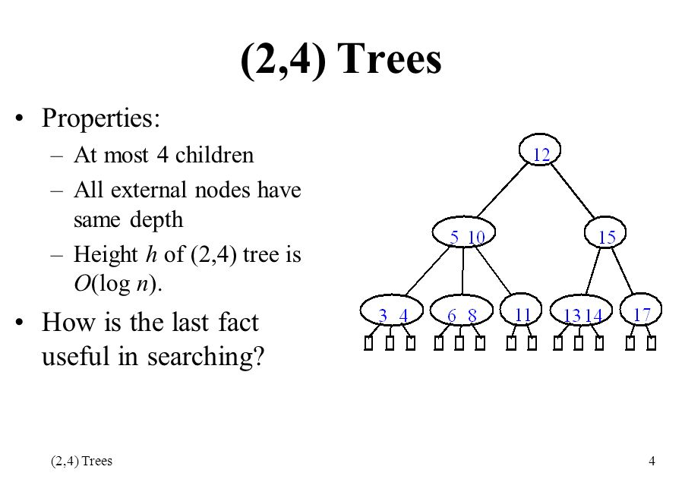
LỊCH SỬ
02. ĐỊNH NGHĨA – QUY TẮC
Page 16
Cây B-Tree khó cài đặt do hạn chế về phần cứng của máy tính vào những năm 1970s-1980s. Vì thế người ta đã cài đặt phiên bản tối giản hơn của CTDL này là cây 2-3-4 (hay cây 2-4).
Cây đỏ-đen có sự tương đồng với cây 2-3-4 về đặc điểm và thao tác nhưng dễ triển khai, dễ hiểu hơn để người lập trình thực hiện.
Nhiều ứng dụng thực tế hiện nay cài đặt và sử dụng cây đỏ-đen.

Slide 17
RED-BLACK TREE (Cây đỏ đen)
02. ĐỊNH NGHĨA – QUY TẮC
Page 17
Tổ chức CTDL 1 node
Key: Chứa data cần lưu trữ
Color: Thuộc tính dùng để chứa màu của node, chỉ màu đỏ hoặc đen.
Left: Con trỏ trỏ đến cây con bên trái
Right: Con trỏ trỏ đến cây con bên phải
Parent: Con trỏ trỏ đến node cha

Slide 18
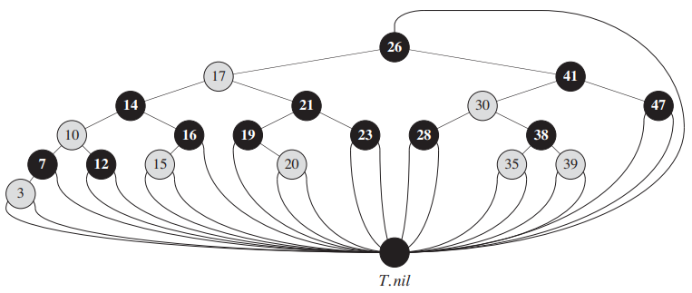
RED-BLACK TREE (Cây đỏ đen)
02. ĐỊNH NGHĨA – QUY TẮC
Page 18
Tổ chức CTDL Red-Black Tree

Slide 19
RED-BLACK TREE (Cây đỏ đen)
02. ĐỊNH NGHĨA – QUY TẮC
Page 19
1 số khái niệm
Black Depth: Số lượng node tổ tiên màu đen, tức tính từ node gốc đến node đang xét
Black Height: Số node đen trên path từ node gốc đến node lá. Node lá cũng được tính vào black height

Slide 20
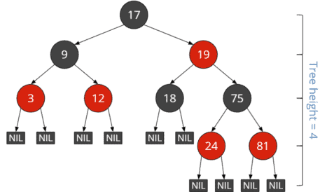
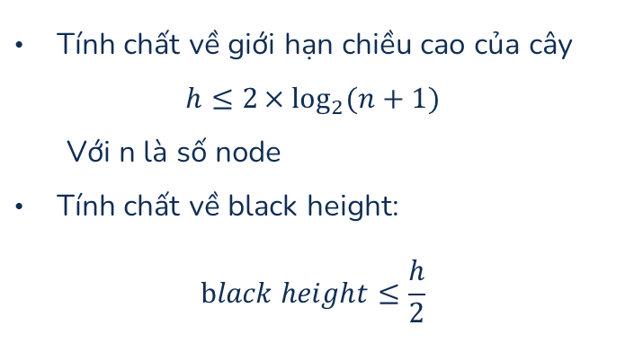
RED-BLACK TREE (Cây đỏ đen)
02. ĐỊNH NGHĨA – QUY TẮC
Page 20
Tính chất
Tính chất về giới hạn chiều cao của cây
$$h≤2{×log}_{2}{(n+1)}$$
Với n là số node
Tính chất về black height:
$$black height≤\frac{h}{2}$$

Slide 21
RED-BLACK TREE (Cây đỏ đen)
02. ĐỊNH NGHĨA – QUY TẮC
Page 21
black_height = 3
black_depth (Node 6) = 2
black_depth (Node 27) = 2
black_depth (Node 15) = 1

Slide 22
THUỘC TÍNH
02. ĐỊNH NGHĨA – QUY TẮC
Page 22
Node gốc (Root Property): Node gốc phải có màu đen
Node lá (External Property): Node lá luôn là node NIL (tương tự node NULL ở BST), và luôn có màu đen.
Node bên trong (Internal Property): Con của node đỏ phải là node có màu đen.
Độ sâu (Depth Property): Tất cả các node lá đều có cùng black depth.
Path (Path Property): Mỗi path từ node gốc đến node lá đều có cùng số lượng node đen.

Slide 23
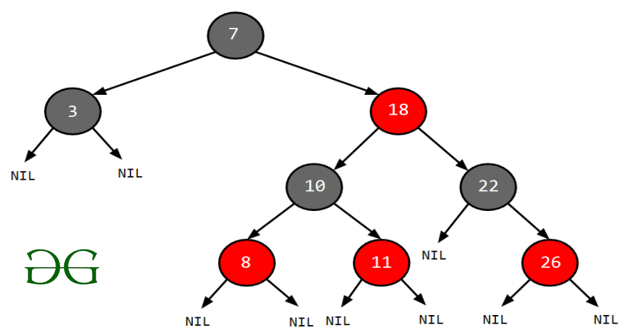
QUY TẮC
02. ĐỊNH NGHĨA – QUY TẮC
Page 23
Đảm bảo quy tắc của cây BST
Mỗi Node có màu đỏ hoặc đen
Tất cả Node lá đều mang giá trị NULL và có màu đen.
Không có hai node đỏ liền kề (Một node đỏ không thể có node cha hoặc node con màu đỏ).
Mọi đường dẫn (path) từ một node (bao gồm node gốc) đến bất kỳ node lá con cháu nào đều có cùng số lượng node đen.

Slide 24
03
Thao tác
Chủ đề: Red-Black Tree
Page 24
Trình bày các thao tác chính trên cây gồm: Tìm kiếm (Search), Thêm (Insert), Xóa (Delete)

Slide 25
3.1
Rotate – Recolor Case
Chủ đề: Red-Black Tree
Page 25
THAO TÁC
Search - Tìm kiếm
3.2
3.3
Insert - Thêm
3.4
Delete - Xóa
CS523 – Cấu trúc dữ liệu và giải thuật nâng cao

Slide 26
THAO TÁC TRÊN CÂY
03. THAO TÁC
Page 26
SEARCH - TÌM KIẾM
INSERT - THÊM
DELETE - XÓA
Tìm kiếm phần tử x có xuất hiện trong cây không?
Thêm 1 phần tử mới vào cây
Xóa phần tử được chọn khỏi cây

Slide 27
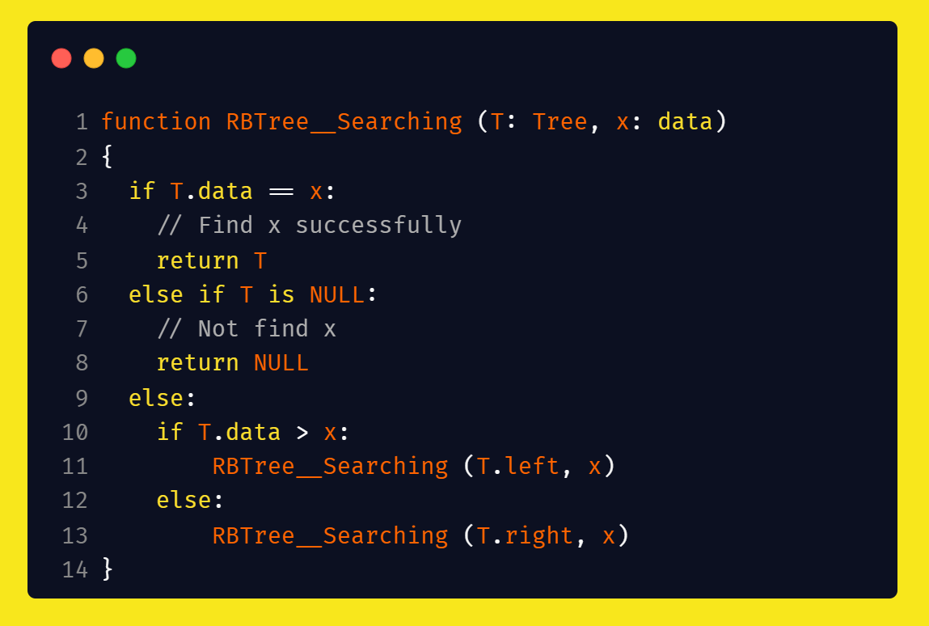
SEARCH - TÌM KIẾM
03. THAO TÁC
Page 27
Tìm kiếm thực hiện tương tự như trên cây nhị phân tìm kiếm

Slide 28
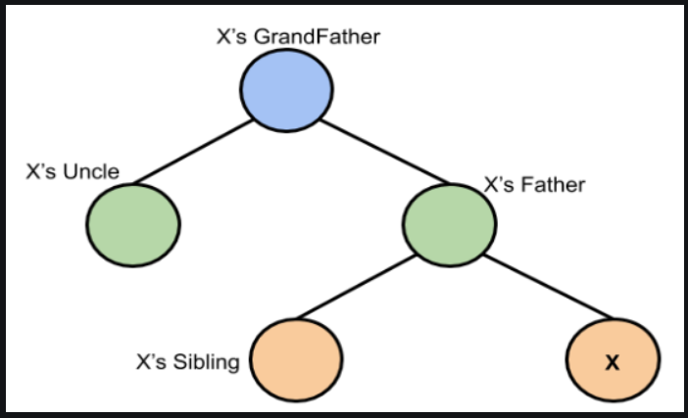
03. THAO TÁC
Page 28
Các node có quan hệ đến node X
G
X’s Parent
U
P
S

Slide 29
QUY TẮC
03. THAO TÁC
INSERT - THÊM
Page 29
Đảm bảo quy tắc của cây BST
Mỗi Node có màu đỏ hoặc đen
Tất cả Node lá đều mang giá trị NULL và có màu đen.
Không có hai node đỏ liền kề (Một node đỏ không thể có node cha hoặc node con màu đỏ).
Mọi đường dẫn (path) từ một node (bao gồm node gốc) đến bất kỳ node lá con cháu nào đều có cùng số lượng node đen.

Slide 30
03. THAO TÁC
Page 30
ROTATE – RECOLOR CASE*
Trường hợp 1: Node gốc có màu đỏ
Trường hợp 2: Node U (X’s Uncle) có màu đỏ
Trường hợp 3: Node U (X’s Uncle) có màu đen
Left Left case, Right Right case
Trường hợp 4: Node U (X’s Uncle) có màu đen
Left Right case, Right Left case
* Được xây dựng theo thao tác Insert, giải quyết vấn đề 2 node đỏ liền kề – Đối với Delete, thao tác Xoay là tương tự nhưng Recolor giải quyết khác do cây phải giải quyết vấn đề chiều cao đen ở node lá (Sẽ đề cập kỹ hơn ở phần Delete)

Slide 31
03. THAO TÁC
ROTATE – RECOLOR CASE
Page 31
Trường hợp 1: Node gốc có màu đỏ
G
G
T1
T2
T1
T2
Trước khi xử lý vi phạm
Sau khi xử lý vi phạm
Xử lý
Đổi màu node gốc thành màu đen

Slide 32
03. THAO TÁC
ROTATE – RECOLOR CASE
Page 32
Trường hợp 2: Node U (X’s Uncle) có màu đỏ
G
G
U
P
U
P
X
T1
X
T4
T5
T3
T4
T5
T2
T2
T3
T1
2.1. Left Left case
2.2. Left Right case

Slide 33
03. THAO TÁC
ROTATE – RECOLOR CASE
Page 33
Trường hợp 2: Node U (X’s Uncle) có màu đỏ
G
G
U
P
U
P
X
T5
T1
T2
T1
T2
T3
X
T3
T4
T4
T5
2.3. Right Left case
2.4. Right Right case

Slide 34
03. THAO TÁC
ROTATE – RECOLOR CASE
Page 34
Trường hợp 2: Node U (X’s Uncle) có màu đỏ
Xử lý
Đổi màu node P (X’s Parent) và U (X’s Uncle) thành màu đen
Đổi màu node G (X’s GrandParent) thành màu đỏ nếu G không phải là node gốc
G
P
U
X
T3
T4
T5
LƯU Ý:
- Nếu node G là node gốc, ta không cần đổi màu cho node này.
- Các tình huống khác gồm Left Right, Right Right, Right Left sau đây đều thực hiện tương tự bước xử lý trên.
T1
T2
2.1. Left Left case

Slide 35
03. THAO TÁC
ROTATE – RECOLOR CASE
Page 35
Trường hợp 2: Node U (X’s Uncle) có màu đỏ
2.1. Left Left case
2.2. Left Right case
G
G
P
U
P
U
X
X
T3
T4
T5
T3
T4
T5
T1
T2
T1
T2
Trước khi xử lý vi phạm
Sau khi xử lý vi phạm

Slide 36
03. THAO TÁC
ROTATE – RECOLOR CASE
Page 36
2.1. Left Left case
Trường hợp 2: Node U (X’s Uncle) có màu đỏ
2.2. Left Right case
2.3. Right Left case
G
G
U
P
U
P
T1
X
T1
X
T4
T5
T4
T5
T2
T3
T2
T3
Trước khi xử lý vi phạm
Sau khi xử lý vi phạm

Slide 37
03. THAO TÁC
ROTATE – RECOLOR CASE
Page 37
2.2. Left Right case
Trường hợp 2: Node U (X’s Uncle) có màu đỏ
2.3. Right Left case
2.4. Right Right case
G
G
U
P
U
P
T1
T2
X
T5
X
T1
T2
T5
T3
T4
T3
T4
Trước khi xử lý vi phạm
Sau khi xử lý vi phạm

Slide 38
03. THAO TÁC
ROTATE – RECOLOR CASE
Page 38
Trường hợp 3: Node U (X’s Uncle) có màu đen
Left Left case, Right Right case
2.3. Right Left case
Trường hợp 2: Node U (X’s Uncle) có màu đỏ
2.4. Right Right case
G
G
U
P
U
P
T1
T2
T3
X
T1
T2
T3
X
T4
T5
T4
T5
Trước khi xử lý vi phạm
Sau khi xử lý vi phạm

Slide 39
03. THAO TÁC
ROTATE – RECOLOR CASE
Page 39
Trường hợp 2: Node U (X’s Uncle) có màu đỏ
Trường hợp 3: Node U (X’s Uncle) có màu đen
Left Left case, Right Right case
2.4. Right Right case
G
G
P
U
U
P
X
T1
T2
T3
T3
T4
T5
X
T1
T2
T4
T5
3.1. Left Left case
3.2. Right Right case

Slide 40
03. THAO TÁC
ROTATE – RECOLOR CASE
Page 40
Trường hợp 3: Node U (X’s Uncle) có màu đen
3.1. Left Left case
G
Xử lý
P
U
Áp dụng Right-Rotation subtree tại node P
Recolor node
Insert: Đổi màu node P (thành màu đen) và Node G (thành màu đỏ)
X
T3
T4
T5
T1
T2

Slide 41
03. THAO TÁC
ROTATE – RECOLOR CASE
Page 42
Trường hợp 3: Node U (X’s Uncle) có màu đen
3.1. Left Left case
3.2. Right Right case
P
G
X
G
P
U
T1
T2
T3
U
X
T3
T4
T5
T4
T5
T1
T2

Slide 42
03. THAO TÁC
ROTATE – RECOLOR CASE
Page 43
Trường hợp 3: Node U (X’s Uncle) có màu đen
3.2. Right Right case
Xử lý
G
Áp dụng Left-Rotation subtree tại node P
Recolor:
Insert: Đổi màu node P thành màu đen và Node G thành màu đỏ
U
P
T1
T2
T3
X
T4
T5

Slide 43
03. THAO TÁC
ROTATE – RECOLOR CASE
Page 44
Trường hợp 4: Node U (X’s Uncle) có màu đen
Trường hợp 3: Node U (X’s Uncle) có màu đen
3.2. Right Right case
Left Right Case, Right Left case
P
G
G
X
U
P
U
T3
T4
T5
T1
T2
T3
X
T1
T2
T4
T5

Slide 44
03. THAO TÁC
ROTATE – RECOLOR CASE
Page 41
Trường hợp 3: Node U (X’s Uncle) có màu đen
Trường hợp 4: Node U (X’s Uncle) có màu đen
Left Right Case, Right Left case
3.2. Right Right case
G
G
P
U
U
P
X
T4
X
T5
T1
T5
T1
T2
T2
T3
T3
T4
4.1. Left Right case
4.2. Right Left case

Slide 45
03. THAO TÁC
ROTATE – RECOLOR CASE
Page 45
Trường hợp 4: Node U (X’s Uncle) có màu đen
4.1. Left Right case
Xử lý
G
Áp dụng Left-Rotation subtree tại node P
Cây lúc này trở về trường hợp 2 và xử lý như đã đề cập ở trường hợp tương ứng.
P
U
T1
X
T4
T5
T2
T3

Slide 46
03. THAO TÁC
ROTATE – RECOLOR CASE
Page 46
Trường hợp 4: Node U (X’s Uncle) có màu đen
4.1. Left Right case
G
G
X
U
P
U
P
T3
T4
T5
T1
X
T4
T5
T1
T2
T2
T3
***Cây lúc này trở về trường hợp 2 - Left Left case và áp dụng xử lý tương tự đã nêu ở trường hợp này.

Slide 47
03. THAO TÁC
ROTATE – RECOLOR CASE
Page 47
Trường hợp 3: Node U (X’s Uncle) có màu đen
4.1. Left Right case
G
X
G
P
U
X
U
P
G
T1
X
T4
T5
P
T3
T4
T5
T1
T2
T3
U
T2
T3
T1
T2
T4
T5
BƯỚC 1
BƯỚC 2

Slide 48
03. THAO TÁC
ROTATE – RECOLOR CASE
Page 48
Trường hợp 3: Node U (X’s Uncle) có màu đen
4.2. Right Left case
Xử lý
G
Áp dụng Right-Rotation subtree tại node P
Cây lúc này trở về trường hợp 2 và xử lý như đã đề cập ở trường hợp tương ứng.
U
P
X
T5
T1
T2
T3
T4

Slide 49
03. THAO TÁC
ROTATE – RECOLOR CASE
Page 49
Trường hợp 3: Node U (X’s Uncle) có màu đen
4.2. Right Left case
G
G
U
X
U
P
P
T5
T1
T2
T3
T1
T2
X
T4
T5
T3
T4
***Cây lúc này trở về trường hợp 2 - Right Right case và áp dụng xử lý tương tự đã nêu ở trường hợp này.

Slide 50
03. THAO TÁC
ROTATE – RECOLOR CASE
Page 50
Trường hợp 3: Node U (X’s Uncle) có màu đen
4.2. Right Left case
X
G
G
P
P
X
G
U
U
U
T4
T5
P
T3
T1
T2
X
T5
T1
T2
T3
T3
T4
T5
T1
T2
T4
BƯỚC 1
BƯỚC 2

Slide 51
THÊM – INSERT
03. THAO TÁC
Page 51
Thuật toán
Bước 1: Thực hiện (Insert) thêm node được thêm vào như cây nhị phân tìm kiếm và đánh dấu node được thêm vào có màu đỏ.
Bước 2: Thực hiện Recolor, Rotate cây khi cây vi phạm quy tắc CTDL cây Đỏ-Đen. Thực hiện xem xét màu node X’s Uncle để áp dụng Rotate – Recolor Case phù hợp (X là node được thêm mới).

Slide 52
THÊM – INSERT
03. THAO TÁC
Page 52
Chú ý
Khi thêm 1 node trong cây, ta cần chú ý trường hợp 2 node đỏ liền kề nhau và node đỏ có thể làm node gốc.

Slide 53
03. THAO TÁC
INSERT - THÊM
Page 53
VÍ DỤ: Insert các giá trị 5, 25, 36, 10, 8
5
NIL
NIL
Node được thêm vào
Cây Đỏ-Đen

Slide 54
03. THAO TÁC
INSERT - THÊM
Page 54
VÍ DỤ: Insert các giá trị 5, 25, 36, 10, 8
25
5
NIL
NIL
NIL
NIL
Node được thêm vào
Cây Đỏ-Đen

Slide 55
03. THAO TÁC
INSERT - THÊM
Page 55
VÍ DỤ: Insert các giá trị 5, 25, 36, 10, 8
5
36
25
NIL
NIL
NIL
NIL
NIL
Node được thêm vào
Cây Đỏ-Đen

Slide 56
03. THAO TÁC
INSERT - THÊM
Page 56
VÍ DỤ: Insert các giá trị 5, 25, 36, 10, 8
5
25
NIL
NIL
36
Warning
Cây rơi vào trường hợp 3 – 3.2. Right Right Case
NIL
NIL
Node được thêm vào
Cây Đỏ-Đen

Slide 57
03. THAO TÁC
INSERT - THÊM
Page 57
VÍ DỤ: Insert các giá trị 5, 25, 36, 10, 8
25
10
5
36
NIL
NIL
NIL
NIL
NIL
NIL
Node được thêm vào
Cây Đỏ-Đen

Slide 58
03. THAO TÁC
INSERT - THÊM
Page 58
VÍ DỤ: Insert các giá trị 5, 25, 36, 10, 8
25
5
36
Warning
Cây rơi vào trường hợp 2 – 2.1. Left Right Case
10
NIL
NIL
NIL
NIL
NIL
Node được thêm vào
Cây Đỏ-Đen

Slide 59
03. THAO TÁC
INSERT - THÊM
Page 59
VÍ DỤ: Insert các giá trị 5, 25, 36, 10, 8
25
5
36
8
10
NIL
NIL
NIL
NIL
NIL
NIL
NIL
Node được thêm vào
Cây Đỏ-Đen

Slide 60
03. THAO TÁC
INSERT - THÊM
Page 60
VÍ DỤ: Insert các giá trị 5, 25, 36, 10, 8
25
5
36
10
NIL
NIL
NIL
8
NIL
NIL
NIL
Warning
Cây rơi vào trường hợp 4 – 4.2. Right Left Case
Cây Đỏ-Đen

Slide 61
03. THAO TÁC
INSERT - THÊM
Page 61
VÍ DỤ: Insert các giá trị 5, 25, 36, 10, 8
25
5
36
NIL
8
NIL
NIL
10
NIL
NIL
NIL
Trường hợp 4 – 4.2. Right Left Case: Bước 1
Cây Đỏ-Đen

Slide 62
03. THAO TÁC
INSERT - THÊM
Page 62
VÍ DỤ: Insert các giá trị 5, 25, 36, 10, 8
25
8
36
5
10
NIL
NIL
NIL
NIL
NIL
NIL
Cây Đỏ-Đen
Trường hợp 4 – 4.2. Right Left Case: Bước 2

Slide 63
INSERT - THÊM
03. THAO TÁC
Page 63
Code
Hàm Insert (Tree T, Node X): Thực hiện thêm node vào cây Đỏ-Đen và mặc định tô màu cho node được thêm mới là màu đỏ và cân bằng khi vi phạm quy tắc của cây Đỏ-Đen. Trong hàm này sẽ gọi 1 hàm khác là:
Hàm Insert_FixUp (Tree T, Node Z): Được gọi bên trong hàm Insert. Thực hiện cân bằng lại cây khi cây không còn đảm bảo quy tắc của CTDL Red-Black Tree
Nguồn source code: 2009 Introduction to Algorithms Third Editon (Trang 315 - 322)

Slide 64
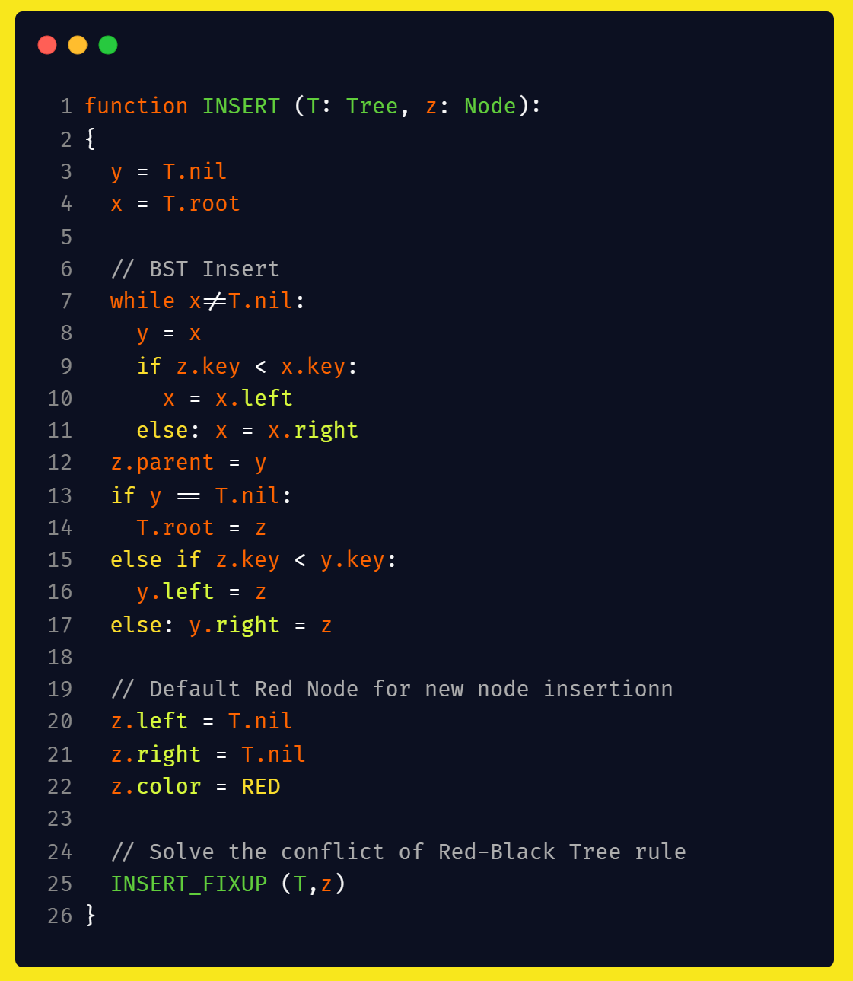
03. THAO TÁC
Page 41
INSERT - THÊM
Code
Hàm Insert (Tree T, Node X): Thực hiện thêm node vào cây Đỏ-Đen và mặc định tô màu cho node được thêm mới là màu đỏ và cân bằng khi vi phạm quy tắc của cây Đỏ-Đen.
Nguồn source code: 2009 Introduction to Algorithms Third Editon (Trang 315)

Slide 65
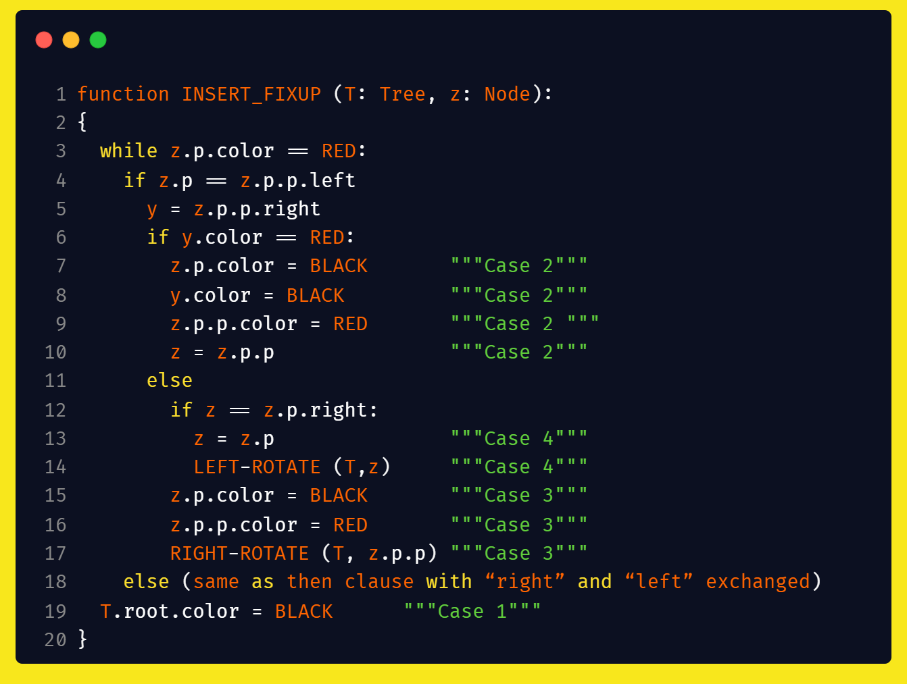
03. THAO TÁC
INSERT - THÊM
Page 65
Code
Hàm Insert_FixUp (Tree T, Node Z): Được gọi bên trong hàm Insert. Thực hiện cân bằng lại cây khi cây không còn đảm bảo quy tắc của CTDL Red-Black Tree
Nguồn source code: 2009 Introduction to Algorithms Third Editon (Trang 316)

Slide 66
XÓA - DELETE
03. THAO TÁC
Page 66
Thuật toán
Bước 1: Thực hiện (Delete) xóa node được chọn để xóa như cây nhị phân tìm kiếm (BST) và di chuyển các phần khác của cây sau khi xóa node đã chọn.
Bước 2: Thực hiện Rotate, Recolor cây nếu cây không thỏa quy tắc của CTDL Cây Đỏ - Đen. Thực hiện xem xét màu node X’s Sibling để áp dụng Rotate – Recolor Case phù hợp (X là node được gọi xóa).

Slide 67
XÓA - DELETE
03. THAO TÁC
Page 67
Chú ý
Khi xóa 1 node trong cây, ta cần chú ý đến chiều cao đen trong cây.
Double Black Node: Khi một node đen được yêu cầu xóa và được thay thế bằng một node đen khác, ta gọi node đó là “Double Black” node.
Yêu cầu khi xóa: Chuyển các node “Double Black” node về “Single Black” node, để đảm bảo chiều cao đen của cây được cân bằng ở các node lá

Slide 68
XÓA - DELETE
03. THAO TÁC
Page 68
Tại bước 2
Với v là node cần xóa, u là 1 trong 2 con của v, s là node anh em của node v. Thực hiện xét 2 trường hợp:
Trường hợp 1: Nếu u hoặc v có màu đỏ
Trường hợp 2: Nếu u và v có màu đen.

Slide 69
XÓA - DELETE
03. THAO TÁC
Page 69
TH1: Nếu u hoặc v có màu đỏ
VÍ DỤ: Delete node 5
25
Xử lý
Node u trở thành node thay thế cho node v. Lúc này, ta thực hiện đổi màu node u thành màu đen.
v
5
36
10
NIL
NIL
NIL
NIL
NIL
u

Slide 70
XÓA - DELETE
03. THAO TÁC
Page 70
TH1: Nếu u hoặc v có màu đỏ
VÍ DỤ: Delete node 5
25
25
v
5
36
10
36
10
NIL
NIL
NIL
NIL
NIL
NIL
NIL
NIL
NIL
u

Slide 71
XÓA - DELETE
03. THAO TÁC
Page 71
TH2: Nếu u và v màu đen
Đánh dấu node u là “Double Black” node
2.1. Node u không phải node gốc
1. Nếu node s màu đen và 1 trong 2 con của node s là màu đỏ
2. Nếu node s màu đen và 2 con của node s màu đen
3. Nếu node s màu đỏ
2.2. Node u là node gốc

Slide 72
XÓA - DELETE
03. THAO TÁC
Page 72
TH2: Nếu u và v màu đen
2.1.1. Nếu node s màu đen và 1 trong 2 con của node s là màu đỏ
Left Left case
X’s sibling
p
Node xóa
Xử lý
Right-Rotate subtree tại parent p của node s
Node đã đánh dấu “Double Black” chuyển về node Black
Recolor node r (chuyển thành màu đen)
s
v
r
r1
NIL
NIL
NIL
NIL
NIL
NIL
Chú ý:
- Với Left Left case, khi có 2 node đỏ là con của s thì node r là node bên trái của s
X’s sibling’s children left red node

Slide 73
XÓA - DELETE
03. THAO TÁC
Page 73
TH2: Nếu u và v màu đen
2.1.1. Nếu node s màu đen và 1 trong 2 con của node s là màu đỏ
Left Left case
p
Double Black
s
NIL
r
r1
NIL
NIL
NIL
NIL

Slide 74
XÓA - DELETE
03. THAO TÁC
Page 74
TH2: Nếu u và v màu đen
2.1.1. Nếu node s màu đen và 1 trong 2 con của node s là màu đỏ
Left Left case
s
r
p
r1
NIL
NIL
NIL
NIL
NIL

Slide 75
XÓA - DELETE
03. THAO TÁC
Page 75
TH2: Nếu u và v màu đen
2.1.1. Nếu node s màu đen và 1 trong 2 con của node s là màu đỏ
Right Right case
X’s sibling
Node xóa
p
Xử lý
Left-Rotate subtree tại parent p của node s
Node đã đánh dấu “Double Black” chuyển về node Black
Recolor node r (chuyển thành màu đen)
v
s
NIL
r1
r
NIL
NIL
NIL
NIL
NIL
Chú ý:
- Với Right Right case, khi có 2 node đỏ là con của s thì node r là node bên phải của s
X’s sibling’s children right red node

Slide 76
XÓA - DELETE
03. THAO TÁC
Page 76
TH2: Nếu u và v màu đen
2.1.1. Nếu node s màu đen và 1 trong 2 con của node s là màu đỏ
Right Right case
Node xóa
p
s
v
s
p
r
NIL
r1
r
NIL
r1
NIL
NIL
NIL
NIL
NIL
NIL
NIL
NIL
NIL

Slide 77
XÓA - DELETE
03. THAO TÁC
Page 77
TH2: Nếu u và v màu đen
2.1.1. Nếu node s màu đen và 1 trong 2 con của node s là màu đỏ
Left Right case
p
Node xóa
Xử lý
Left –Rotation subtree tại node s
Recolor node r (thành màu đen) và node s (thành màu đỏ)
Cây trở về trường hợp Left Left case ở phần 2.1 (Delete), ta thực hiện xử lý như đã nêu ở mục này
s
v
r
NIL
NIL
NIL
NIL
NIL

Slide 78
XÓA - DELETE
03. THAO TÁC
Page 78
TH2: Nếu u và v màu đen
2.1.1. Nếu node s màu đen và 1 trong 2 con của node s là màu đỏ
Left Right case
p
Double Black
s
NIL
r
NIL
NIL
NIL

Slide 79
XÓA - DELETE
03. THAO TÁC
Page 79
TH2: Nếu u và v màu đen
2.1.1. Nếu node s màu đen và 1 trong 2 con của node s là màu đỏ
Left Left case
p
Double Black
r
NIL
s
NIL
NIL
NIL

Slide 80
XÓA - DELETE
03. THAO TÁC
Page 80
TH2: Nếu u và v màu đen
2.1.1. Nếu node s màu đen và 1 trong 2 con của node s là màu đỏ
Left Left case
r
s
p
s
NIL
NIL
NIL
NIL

Slide 81
XÓA - DELETE
03. THAO TÁC
Page 81
TH2: Nếu u và v màu đen
2.1.1. Nếu node s màu đen và 1 trong 2 con của node s là màu đỏ
Right Left case
Node xóa
p
Xử lý
Right –Rotation tại node s
Recolor node r (thành màu đen) và node s (thành màu đỏ)
Cây trở về trường hợp Right Right case ở phần 2.1 (Delete), ta thực hiện xử lý như đã nêu ở mục này
v
s
NIL
NIL
r
NIL
NIL
NIL

Slide 82
XÓA - DELETE
03. THAO TÁC
Page 82
TH2: Nếu u và v màu đen
2.1.1. Nếu node s màu đen và 1 trong 2 con của node s là màu đỏ
Right Left case
Double Black
p
r
NIL
s
NIL
NIL
NIL

Slide 83
XÓA - DELETE
03. THAO TÁC
Page 83
TH2: Nếu u và v màu đen
2.1.1. Nếu node s màu đen và 1 trong 2 con của node s là màu đỏ
Right Left case
r
p
s
NIL
NIL
NIL
NIL

Slide 84
XÓA - DELETE
03. THAO TÁC
Page 84
TH2: Nếu u và v màu đen
2.1.1. Nếu node s màu đen và 1 trong 2 con của node s là màu đỏ
VÍ DỤ: Delete node 5
25
25
Double Black
s
v
36
5
36
s
NIL
30
45
30
45
NIL
NIL
u
NIL
NIL
NIL
NIL
NIL
NIL
NIL
NIL

Slide 85
XÓA - DELETE
03. THAO TÁC
Page 85
TH2: Nếu u và v màu đen
2.1.1. Nếu node s màu đen và 1 trong 2 con của node s là màu đỏ
VÍ DỤ: Delete node 5
36
25
45
30
NIL
NIL
NIL
NIL
NIL

Slide 86
XÓA - DELETE
03. THAO TÁC
Page 86
TH2: Nếu u và v màu đen
2.1.2. Nếu node s màu đen và 2 con của node s màu đen
VÍ DỤ: Delete node 5
Xử lý
25
Bỏ đánh dấu node thay thế u là “Double Black” node và đánh dấu “Double Black” Node cho node cha của node u
Recolor u’s sibling node là màu đỏ
Nếu node parent là màu đen, đánh dấu “Double Black” và giải quyết “Double Black” ở node parent hoặc đánh dấu “Black” ở parent.
v
5
s
36
NIL
NIL
NIL
NIL
u

Slide 87
XÓA - DELETE
03. THAO TÁC
Page 87
TH2: Nếu u và v màu đen
2.1.2. Nếu node s màu đen và 2 con của node s màu đen
VÍ DỤ: Delete node 5
25
Xử lý
Bỏ đánh dấu node thay thế u là “Double Black” node và đánh dấu “Double Black” Node cho node cha của node u
Recolor u’s sibling node là màu đỏ
Nếu node parent là màu đen, đánh dấu “Double Black” và giải quyết “Double Black” ở node parent hoặc đánh dấu “Black” ở parent.
u
NIL
s
36
NIL
NIL

Slide 88
XÓA - DELETE
03. THAO TÁC
Page 88
TH2: Nếu u và v màu đen
2.1.2. Nếu node s màu đen và 2 con của node s màu đen
VÍ DỤ: Delete node 5
Xử lý
25
Bỏ đánh dấu node thay thế u là “Double Black” node và đánh dấu “Double Black” Node cho node cha của node u
Recolor u’s sibling node là màu đỏ
Nếu node parent là màu đen, đánh dấu “Double Black” và giải quyết “Double Black” ở node parent hoặc đánh dấu “Black” ở parent.
u
NIL
s
36
NIL
NIL

Slide 89
XÓA - DELETE
03. THAO TÁC
Page 89
TH2: Nếu u và v màu đen
2.1.2. Nếu node s màu đen và 2 con của node s màu đen
VÍ DỤ: Delete node 5
25
Xử lý
Bỏ đánh dấu node thay thế u là “Double Black” node và đánh dấu “Double Black” Node cho node cha của node u
Recolor u’s sibling node là màu đỏ
Nếu node parent là màu đen, đánh dấu “Double Black” và giải quyết “Double Black” ở node parent hoặc đánh dấu “Black” ở parent.
u
NIL
s
36
NIL
NIL

Slide 90
XÓA - DELETE
03. THAO TÁC
Page 90
TH2: Nếu u và v màu đen
2.1.3. Nếu node s màu đỏ
VÍ DỤ: Delete node 5
Xử lý
Thực hiện Rotation để đưa node s lên trên.
Left Rotation khi s là con bên trái của node parent của s
Right Rotation khi s là con bên phải của node parent của s.
Recolor node s và node parent của s. Node s về vị trí mới luôn có màu đen.
Sau đó, tùy thuộc vị trí của node “Double Black” và Silbing của node này để thay đổi “Double Black” node.
25
v
5
s
36
30
45
NIL
NIL
u
NIL
NIL
NIL
NIL

Slide 91
XÓA - DELETE
03. THAO TÁC
Page 91
TH2: Nếu u và v màu đen
2.1.3. Nếu node s màu đỏ
VÍ DỤ: Delete node 5
Double Black
25
s
36
NIL
30
45
NIL
NIL
NIL
NIL

Slide 92
XÓA - DELETE
03. THAO TÁC
Page 92
TH2: Nếu u và v màu đen
2.1.3. Nếu node s màu đỏ
VÍ DỤ: Delete node 5
36
Double Black
s
25
45
30
NIL
NIL
NIL
Đưa về trường hợp để xủ lý Double Black
NIL
NIL
Trường hợp 2 – 2.3. Nếu node s màu đen và 2 con của node s màu đen

Slide 93
XÓA - DELETE
03. THAO TÁC
Page 93
TH2: Nếu u và v màu đen
2.1.3. Nếu node s màu đỏ
VÍ DỤ: Delete node 5
36
s
25
45
30
NIL
NIL
NIL
NIL
NIL

Slide 94
XÓA - DELETE
03. THAO TÁC
Page 94
TH2: Nếu u và v màu đen
2.2. Node u là node gốc
Nếu node đang đánh dấu là “Double Black” Node, là node gốc. Chuyển node đó thành “Single Black” Node và kết thúc quá trình xóa.
u
25
NIL
36
NIL
NIL

Slide 95
XÓA - DELETE
03. THAO TÁC
Page 95
TH2: Nếu u và v màu đen
2.2. Node u là node gốc
Nếu node đang đánh dấu là “Double Black” Node, là node gốc. Chuyển node đó thành “Single Black” Node và kết thúc quá trình xóa.
25
NIL
36
NIL
NIL

Slide 96
XÓA - DELETE
03. THAO TÁC
Page 96
Code
Delete (Tree T, Node Z): Thực hiện xóa phần tử được chọn. Trong hàm Delete sẽ dùng đến các hàm bên dưới gồm:
Transplant (Tree T, Node u, Node v): Di chuyển các cây con bên trong cây, gồm cây con u và v.
Delete_FixUp (Tree T, Node X): Giải quyết các vấn đề vi phạm quy tắc sau khi đã thực hiện xóa node.
Nguồn source code: 2009 Introduction to Algorithms Third Editon (Trang 323 - 329)

Slide 97
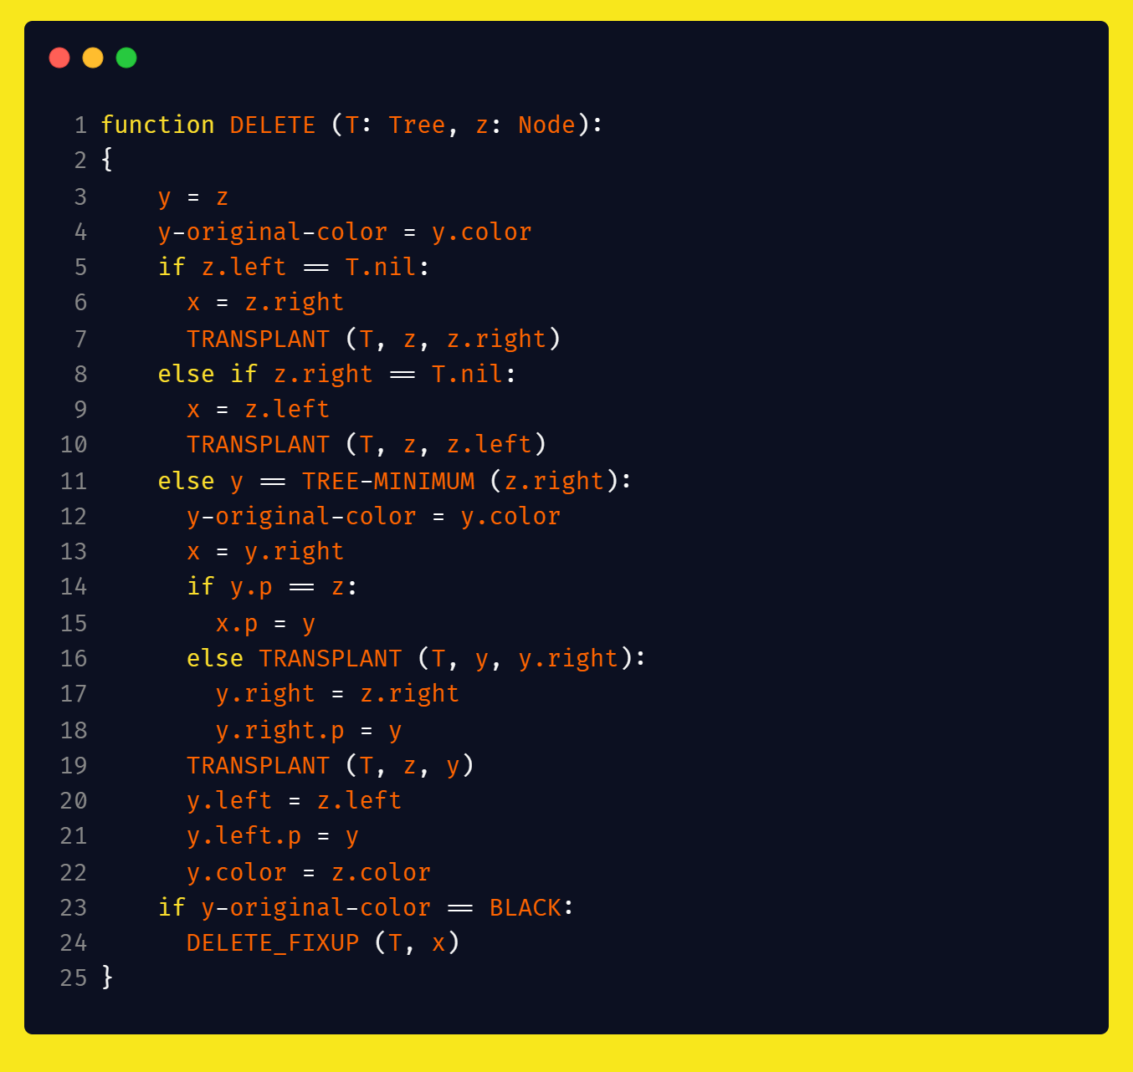
03. THAO TÁC
Code
Delete (Tree T, Node Z): Thực hiện xóa phần tử được chọn. Hàm sẽ tìm vị trí node cần xóa và di chuyển các cây con sau khi xóa node này. Tái cân bằng cây khi có vi phạm quy tắc CTDL
Nguồn source code: 2009 Introduction to Algorithms Third Editon (Trang 324)

Slide 98
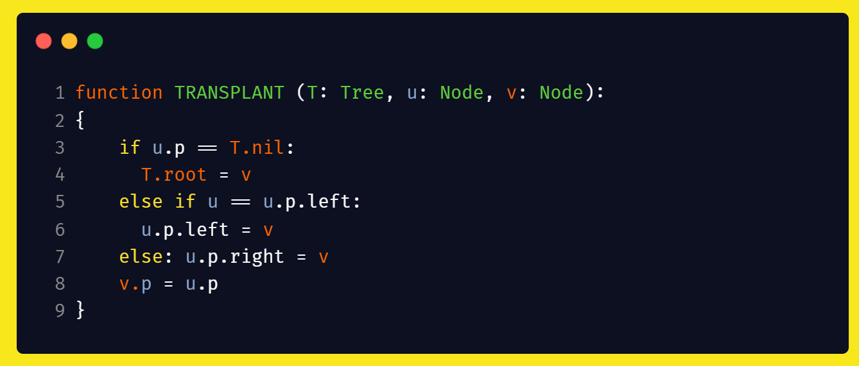
03. THAO TÁC
DELETE - XÓA
Page 98
Code
Transplant: Di chuyển các cây con bên trong cây
Nguồn source code: 2009 Introduction to Algorithms Third Editon (Trang 323)

Slide 99
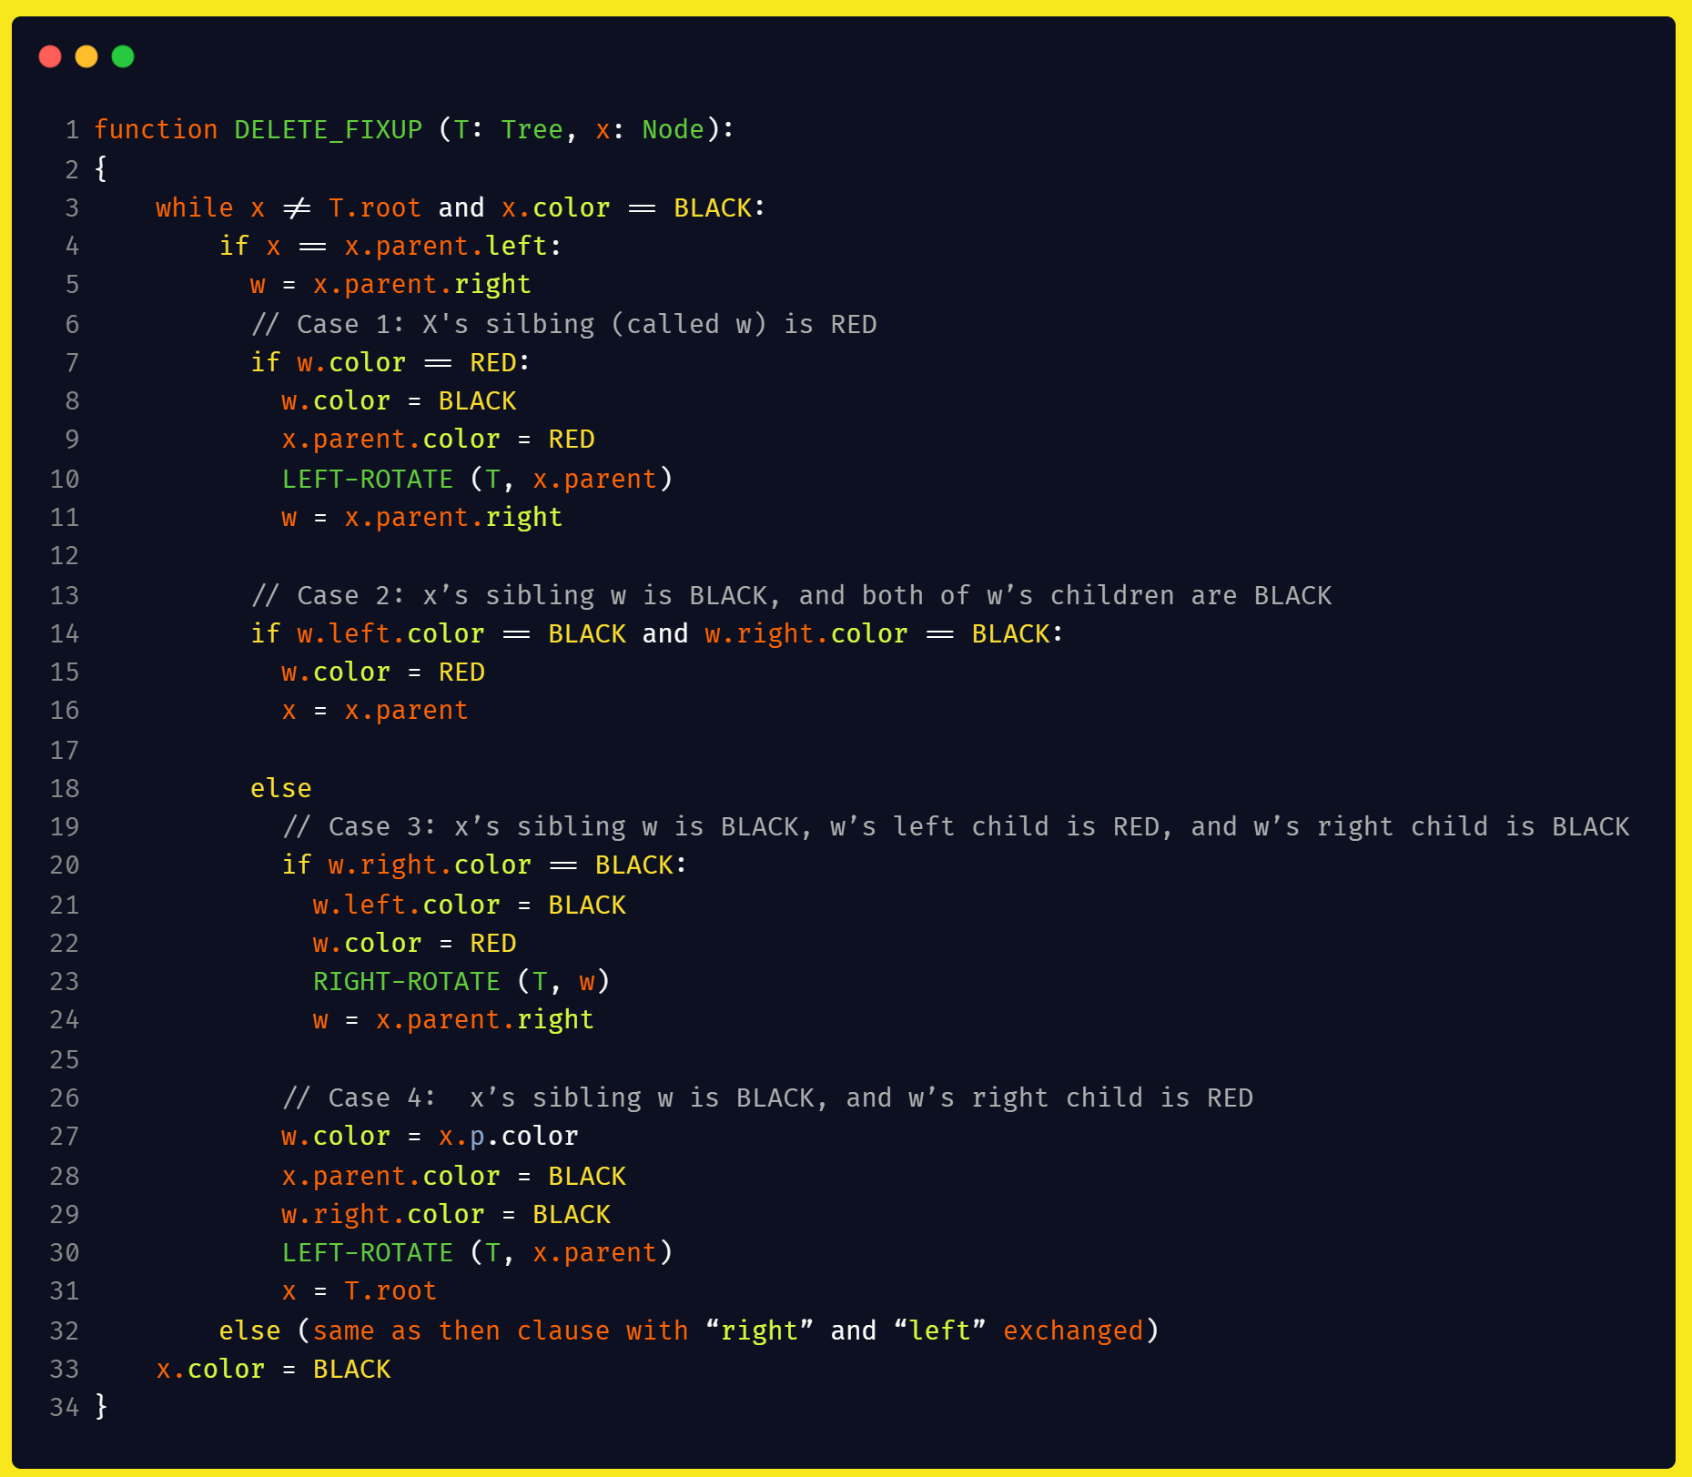
03. THAO TÁC
DELETE - XÓA
Code
Delete_FixUp (Tree T, Node X): Giải quyết các vấn đề vi phạm quy tắc sau khi đã thực hiện xóa node.
Nguồn source code: 2009 Introduction to Algorithms Third Editon (Trang 326)

Slide 100
04
ƯU ĐIỂM - NHƯỢC ĐIỂM
Chủ đề: Red-Black Tree
Page 100
So sánh giữa Red-Black Tree với CTDL khác và nêu ưu điểm – nhược điểm của CTDL
CS523 – Cấu trúc dữ liệu và giải thuật nâng cao

Slide 101
4.1
So sánh AVL Tree và Red-Black Tree
Chủ đề: Red-Black Tree
Page 101
ƯU ĐIỂM – NHƯỢC ĐIỂM
Tại sao lại dùng CTDL Red-Black Tree?
4.2
4.3
Ưu điểm
4.4
Nhược điểm
CS523 – Cấu trúc dữ liệu và giải thuật nâng cao

Slide 102
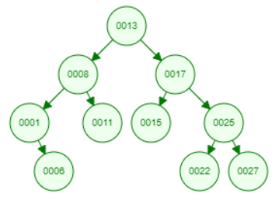
TẠI SAO LẠI DÙNG RED-BLACK TREE?
04. ƯU ĐIỂM – NHƯỢC ĐIỂM
Page 102

Slide 103
TẠI SAO LẠI DÙNG RED-BLACK TREE?
04. ƯU ĐIỂM – NHƯỢC ĐIỂM
Page 103
Operator / Space | Complexity
Search | O(log n)
Insert | O(log n)
Delete | O(log n)
Space Complexity | O(n)

Slide 104
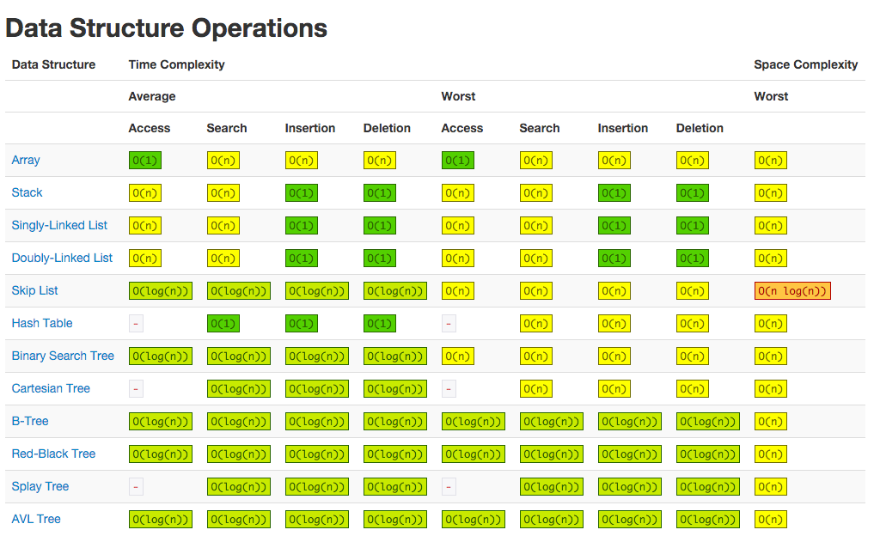
04. ƯU ĐIỂM – NHƯỢC ĐIỂM
Page 104
So sánh độ phức tạp giữa các cấu trúc dữ liệu
Nguồn ảnh: https://medium.com/@Hollyzhou/data-structure-the-big-o-notation-e3e2405bb8eb

Slide 105
Red-Black Tree vs. AVL Tree
04. ƯU ĐIỂM – NHƯỢC ĐIỂM
Page 105
Basic Comparisions | Red-Black Tree | AVL Tree
Thông tin 1 node | Mỗi node có màu đỏ/đen. Biểu diễn bằng 1 bit | Mỗi node có balance factor mang giá trị 1, 0, -1.
Cơ chế cân bằng cây | Node gốc và Node lá đều màu đen; Không có 2 node đỏ liền kề; Đường đi từ node gốc đến node lá có cùng số node đen. | Chiều cao của cây con bên trái và bên phải không chênh lệch quá 1.
Tìm kiếm | Tìm kiếm kém hiệu quả hơn | Tìm kiếm hiệu quả hơn do cơ chế cân bằng của cây cân bằng chặt chẽ hơn
Thêm – Xóa | Thêm – Xóa hiệu quả hơn do số phép xoay cây ít hơn | Thêm – xóa phức tạp hơn do yêu cầu nhiều phép quay để xoay cây
Ứng dụng | Được dùng trong xây dựng các thư viện trong các ngôn ngữ: C++, Java, C# | Được sử dụng trong database với yêu cầu truy vấn nhanh
Nguồn so sánh: https://www.geeksforgeeks.org/red-black-tree-vs-avl-tree/?ref=lbp

Slide 106
ƯU ĐIỂM
04. ƯU ĐIỂM – NHƯỢC ĐIỂM
Page 106
Đơn giản và dễ hiểu
Có cơ chế tự cân bằng, từ đó đảm bảo độ phức tạp của thao tác tìm kiếm, thêm, xóa là O(log n) → Tối ưu cho thao tác thêm, xóa so với BST
Có thể xử lý dữ liệu có thứ tự, khiến chúng trở thành một lựa chọn linh hoạt cho nhiều loại dữ liệu. Tuy nhiên, phụ thuộc vào mong muốn cụ thể để sử dụng phù hợp.
Với có hiệu suất hiệu quả và tính linh hoạt, CTDL được áp dụng với nhiều ứng dụng khác nhau như Database Indexing, Memory Management, Network Routing,...
Nguồn: Applications, Advantages and Disadvantages of Red-Black Tree

Slide 107
NHƯỢC ĐIỂM
04. ƯU ĐIỂM – NHƯỢC ĐIỂM
Page 107
Khó triển khai, sử dụng với 1 số edge case, nên nhà lập trình chỉ dùng với các thư viện đã được xây dựng sẵn thay vì tự xây dựng CTDL này.
Chiều cao trung bình của cây dài hơn so với AVL Tree, B-Tree → Số lượng node tăng lên sẽ là vấn đề.
Không phải tối ưu trong 1 số trường hợp dùng đặc thù:
AVL Tree phù hợp hơn RB Tree với việc tạo cây 1 lần và sau đó chỉ đọc dữ liệu từ cây đó.
Không phù hợp để tổ chức Hàng đợi, Ngăn xếp,...
Không phù hợp với dataset lớn
B-Tree có số lượng cây con khác nhau nên thường được dùng nhiều (so với Red-Black Tree) để lưu trữ dữ liệu trên các đĩa.
....
Nguồn: Applications, Advantages and Disadvantages of Red-Black Tree

Slide 108
05
ỨNG DỤNG
Chủ đề: Red-Black Tree
Page 108
Các ứng dụng của CTDL Red-Black Tree
CS523 – Cấu trúc dữ liệu và giải thuật nâng cao

Slide 109
5.1
C++ Library
Chủ đề: Red-Black Tree
Page 109
ỨNG DỤNG
Java Collection Frameworks
5.2
5.3
Linux Kernel
5.4
Machine Learning
5.5
Ứng dụng khác
CS523 – Cấu trúc dữ liệu và giải thuật nâng cao

Slide 110
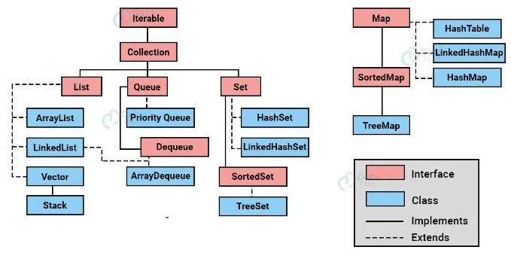
Java Collections Framework
05. ỨNG DỤNG
Page 110
TreeMap: Hỗ trợ lưu trữ dữ liệu dạng (key, value) với key duy nhất và đảm bảo các dữ liệu được sắp xếp tăng dần theo giá trị key. Các key đảm bảo không NULL và không trùng nhau.
TreeSet: Hỗ trợ lưu dữ liệu dạng cây. Có thể định nghĩa phép toán so sánh để có thể sắp xếp các dữ liệu hoặc sắp xếp theo thứ tự tăng dần hoặc giảm dần.
HashMap: (Giải quyết Collision) Dùng để lưu trữ các phần tử bị xung đột do xung đột mã băm.
Notes:
TreeMap is a class that is a member of the Java Collections Framework. It implements Map, NavigableMap, Sorted, Cloneable, and Serializable interfaces.
The TreeSet is a class of the Java Collection framework used to store the tree data structure. It uses a tree data structure to store and maintain the objects. The TreeSet class is the implementing class of the Set interface.

Slide 111
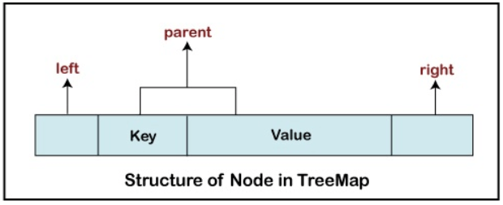
Java Collections Framework
05. ỨNG DỤNG
Page 111
TreeMap: Hỗ trợ lưu trữ dữ liệu dạng (key, value) với key duy nhất và đảm bảo các dữ liệu được sắp xếp tăng dần theo giá trị key. Các key đảm bảo không NULL và không trùng nhau.
Biểu diễn 1 node của TreeMap
Nguồn: How TreeMap Works Internally in Java
Notes:
TreeMap is a class that is a member of the Java Collections Framework. It implements Map, NavigableMap, Sorted, Cloneable, and Serializable interfaces.
The TreeSet is a class of the Java Collection framework used to store the tree data structure. It uses a tree data structure to store and maintain the objects. The TreeSet class is the implementing class of the Set interface.

Slide 112
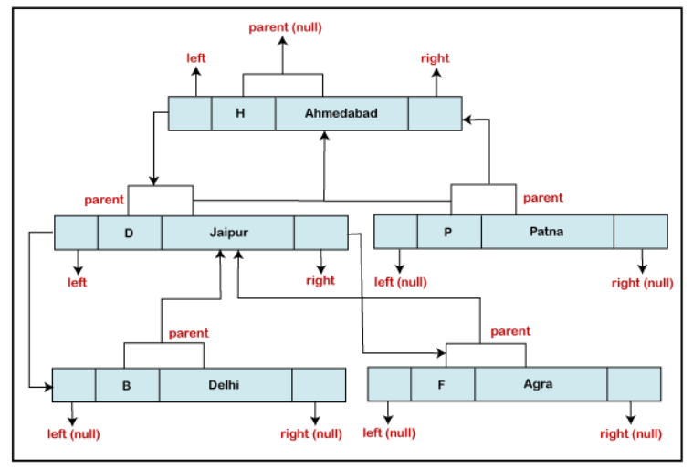
Java Collections Framework
05. ỨNG DỤNG
Page 112
Được áp dụng trong Java Collections Framework gồm TreeMap, TreeSet, HashMap
H
D
P
B
F
NIL
NIL
NIL
NIL
NIL
NIL
Biểu diễn TreeMap
Biểu diễn key bằng Red Black Tree

Slide 113
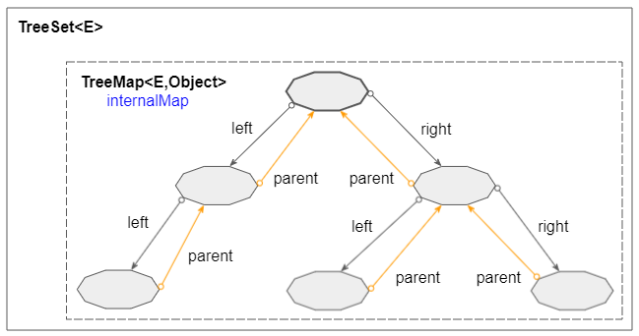
Java Collections Framework
05. ỨNG DỤNG
Page 113
TreeSet<E> quản lý một đối tượng TreeMap<E,Object> nội bộ - internalMap. Tất cả các hoạt động trên TreeSet đều được thực hiện trên internalMap.
Biểu diễn TreeSet
Nguồn: How TreeSet Works Internally in Java

Slide 114
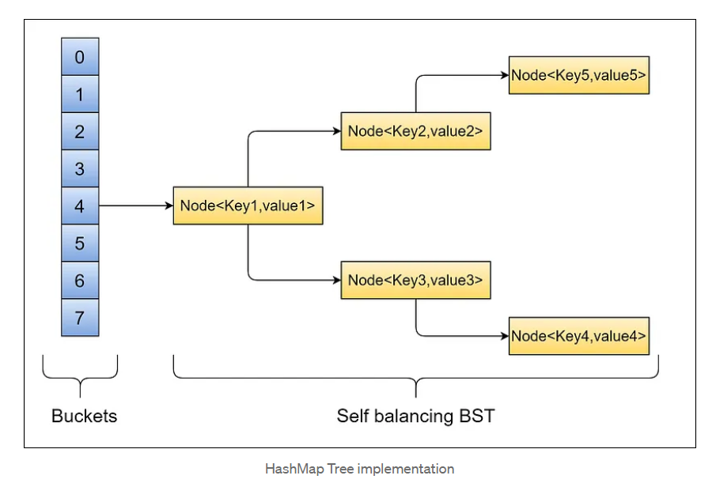
Java Collections Framework
05. ỨNG DỤNG
Page 114
HashMap: Từ Java 8, CTDL cây nhị phân tự cân bằng (Red-Black Tree / AVL Tree) được áp dụng để chứa các phần tử xung đột mã băm.
Nguồn: The Java HashMap Under the Hood

Slide 115

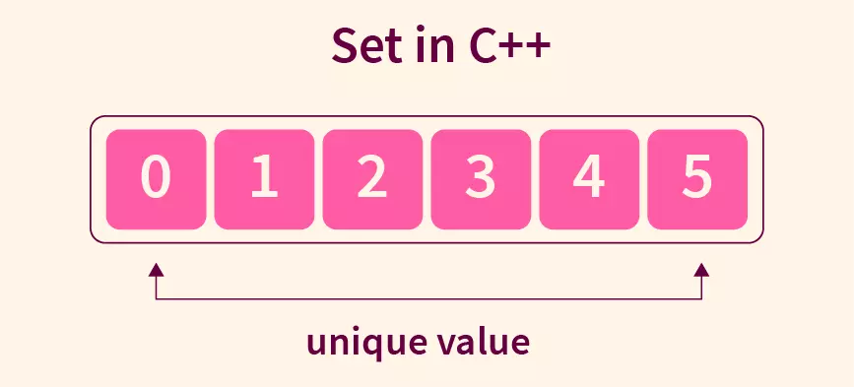
C++ LIBRARY
05. ỨNG DỤNG
Page 115
Thư viện std::set được cài đặt bằng Red-Black Tree
Tham khảo: cppreference.com - std::set

Slide 116
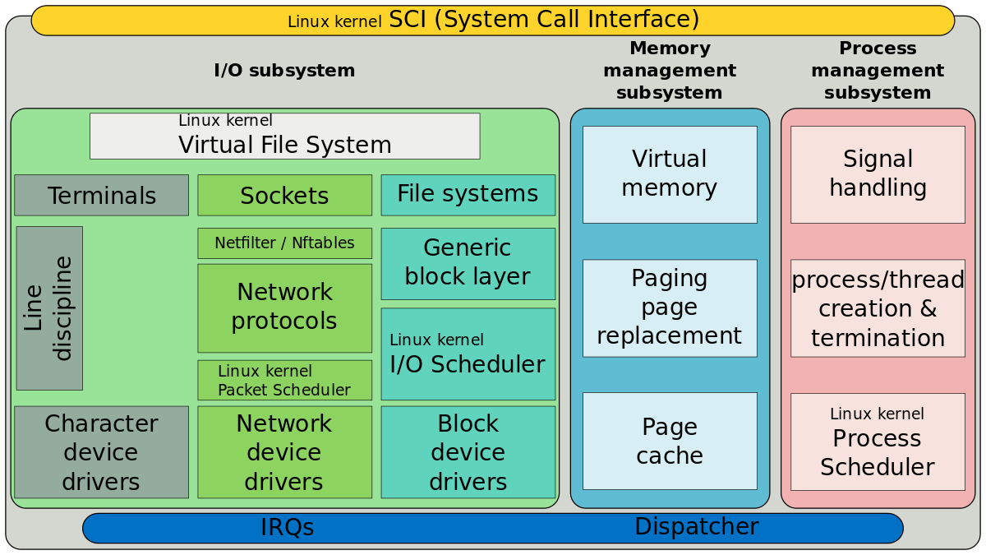

LINUX KERNEL
05. ỨNG DỤNG
Page 116
The Completely Fair Scheduler (CFS): Bộ lập lịch tiến trình của nhân Linux được hợp nhất vào bản phát hành 2.6.23 (tháng 10 năm 2007)
Quản lý bộ nhớ: Dùng để theo dõi phân đoạn bộ nhớ ảo của 1 tiến trình.

Slide 117
LINUX KERNEL
05. ỨNG DỤNG
Page 117
The Completely Fair Scheduler (CFS): Nó quản lý CPU với mục đích tối đa hóa mức sử dụng trung bình. CFS thể hiện các nhiệm vụ trong một cây và tìm ra nhiệm vụ nào sẽ chạy tiếp theo .
CFS lưu trữ từng tác vụ trong Red-Black Tree theo virtual run time (vruntime). CFS sẽ chọn tác vụ tác vụ được lưu trữ tại node ngoài cùng bên trái (có vruntime nhỏ nhất) để thực thi tiếp theo
Nguồn: Completely Fair Scheduler

Slide 118
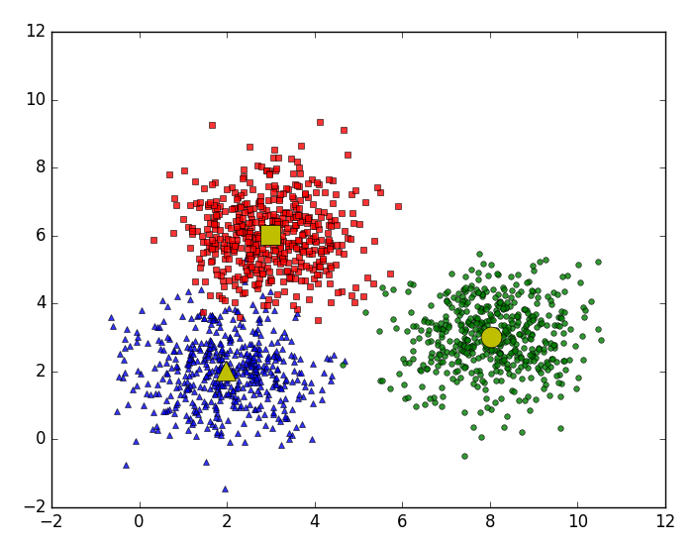
MACHINE LEARNING
05. ỨNG DỤNG
Page 118
Được dùng với mục đích tăng hiệu suất các mô hình Machine Learning.
Áp dụng Red-Black Tree vào thuật toán K-Mean Clustering để giảm độ phức tạp về thời gian.

Slide 119
05. ỨNG DỤNG
Page 119
Java Collections Framework: TreeMap, TreeSet, HashMap - C++ Library: Set
Linux Kernel: Completely Fair Scheduler (CFS), Memory Management
Machine Learning: K Mean Clustering, 1 số thuật toán Máy học
Database Engines: Database Indexing - Dùng để lập chỉ mục (indexing) trog cơ sở dữ liệu và hỗ trợ tìm kiếm, thêm, xóa. Được dùng để indexing tables trong HQTCSDL MySQL
Functional Programming: Red-Black Tree là CTDL ổn định nhất, được sử dụng để xây dựng array, sets, có khả năng giữ lại phiên bản trước đó sau khi mỗi lần cập nhật
Tango Tree: Sử dụng Red-Black Tree như một phần trong xây dựng CTDL
Text Editors: Hỗ trợ thao tác Undo, Redo trong cá trình soạn thảo văn bản
Graph Algorithms: Hỗ trợ trong triển khai thuật toán tìm đường đi ngắn nhất Dijkstra
Crytography Algorithms: Hash Tree, Merkle Tree
Digital Signal Processing Algorithms: Wavelet Tree
Geometric Computation, Network Routing…..
Nguồn: https://www.geeksforgeeks.org/applications-advantages-and-disadvantages-of-red-black-tree/?ref=lbp

Slide 120
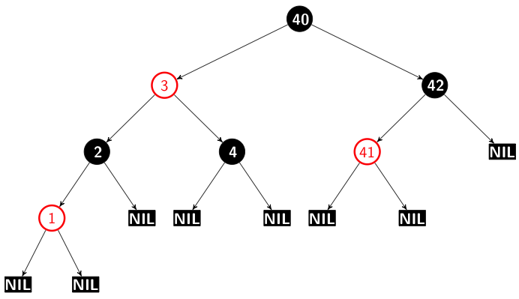
06
BIỂN THỂ
Chủ đề: Red-Black Tree
Page 120
Biến thể của CTDL Red-Black Tree
CS523 – Cấu trúc dữ liệu và giải thuật nâng cao

Slide 121
LEAF-LEANING RED-BLACK TREE (LLRB)
06. BIẾN THỂ
Page 121
Được Robert Sedgewick Java triển khai năm 2008.
Là 1 biến thể khác của cây đỏ-đen, dễ triển khai hơn rất nhiều so với chính cây đỏ đen và đảm bảo tất cả các thao tác tìm kiếm, xóa và chèn trong thời gian O(logn).
Notes:
Sửa lỗi sai

Slide 122
LEAF-LEANING RED-BLACK TREE (LLRB)
06. BIẾN THỂ
Page 122
Tính chất
Cụ thể, trong 2–3 Leaf-Leaning Red-Black Tree được xây dựng từ N khóa ngẫu nhiên:
Root node luôn có màu đen
Mỗi node được thêm vào cây đều có màu đỏ
Mỗi node NULL là con của 1 node đều được gán màu đen
Không node nào có node con bên phải màu đỏ và node con bên trái màu đen (có con là node NULL) nếu có. Thực hiện Left-Rotate node vi phạm đó và Recolor cho node hiện tại và node con bên trái.
Không node nào có node con bên trái đỏ và có node cháu bên trái màu đỏ. Nếu có, thực hiện Right-Rotate và hoán đổi màu sắc giữa node đó và node con bên phải.
Không node nào có con bên trái và bên phải đều màu đỏ. Nếu có, đảo ngược các màu của các node.

Slide 123
NGUỒN THAM KHẢO
Page 123
Slide’s Template - Slidesgo
Tài liệu
Red–black tree (Wikipedia)
Introduction to Red-Black Tree (GeekForGeeks)
Applications, Advantages and Disadvantages of Red-Black Tree (GeekForGeeks)
2009 Introduction to Algorithms Third Editon
Applications of Red-Black Trees
How TreeMap Works Internally in Java
How TreeSet Works Internally in Java
The Java HashMap Under the Hood
Internal Working of HashMap in Java
cppreference.com - std::set
Left-leaning red–black tree
CS523 – Cấu trúc dữ liệu và giải thuật nâng cao

Slide 124
NGUỒN THAM KHẢO
Page 124
Tài liệu
Left Leaning Red Black Tree (Insertion)
Video
Red-black trees in 5 minutes — Insertions (strategy)
Red-black trees in 5 minutes — Insertions (examples)
Red-black trees in 8 minutes — Deletions
Red-black trees in 6 minutes — Delete Fixes
Tham khảo vẽ cây đỏ - đen
Red – Black Tree Visualization
CS523 – Cấu trúc dữ liệu và giải thuật nâng cao

Slide 125
Q&A - DEMO
Chủ đề: Red-Black Tree
Page 125
CS523 – Cấu trúc dữ liệu và giải thuật nâng cao

Slide 126
Thanks for watching!
Page 126
Nhóm thuyết trình xin gửi lời cảm ơn thầy và các bạn đã quan tâm, theo dõi, đặt câu hỏi cũng như tham gia Quiz của nhóm.
Please keep this slide for attribution
CS523 – Cấu trúc dữ liệu và giải thuật nâng cao

